Slide 1
ГБУЗ СО «Волжская районная клиническая больница»
Внутренний контроль качества
в медицинской организации.
Опыт работы ГБУЗ СО «Волжская РКБ»
ДОКЛАДЧИК:
Котылевская Любовь Александровна, фельдшер - заведующая ФАП п. Николаевка
ГБУЗ СО «Волжская РКБ»
г. Самара

Slide 2
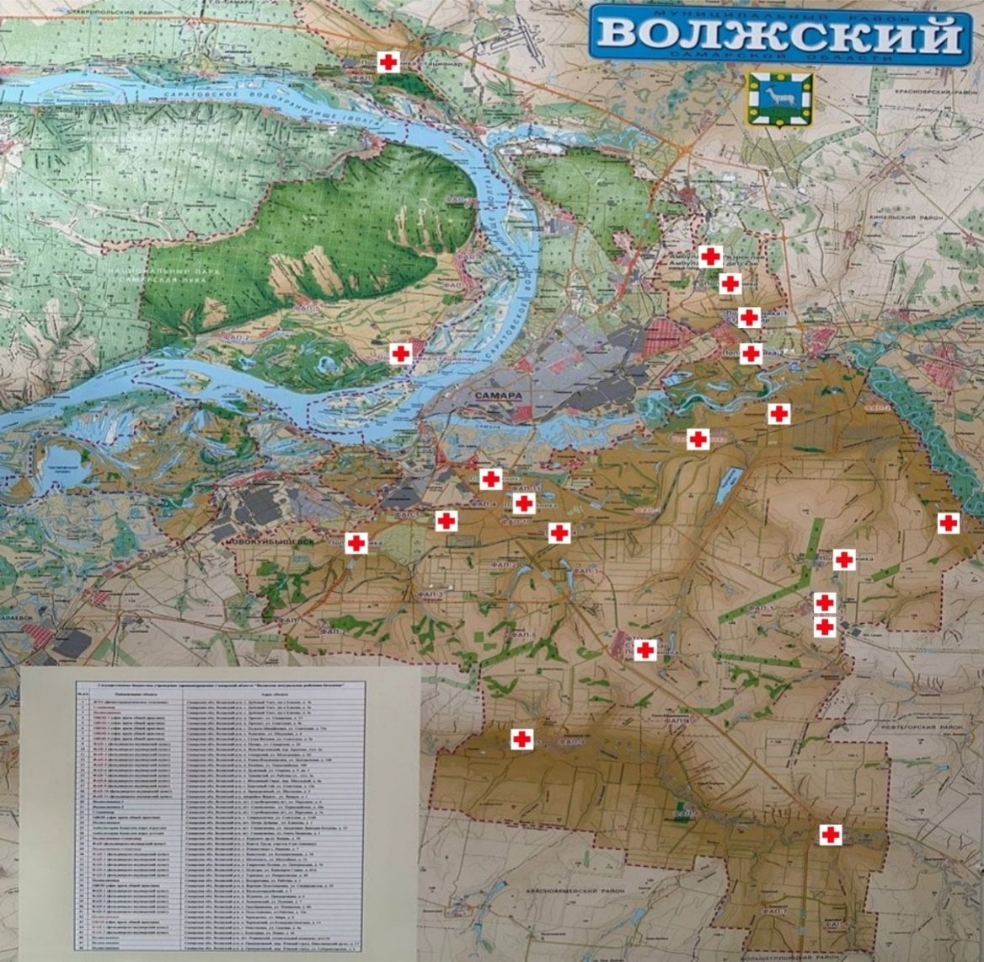
Район расположен в центре области, преимущественно в левобережье излучины Волги, также включает в себя восточную часть полуострова Самарской Луки. Площадь района — 2481 км².
По площади это один из крупнейших районов области.
Государственное бюджетное учреждение здравоохранения Самарской области
"Волжская РКБ" является одной из самых крупных медицинских организаций Самарской области:
12 поликлинических отделений
8 офисов врачей общей практики
1 врачебная амбулатория
26 фельдшерско-акушерских пунктов
4 круглосуточных стационара

Slide 3
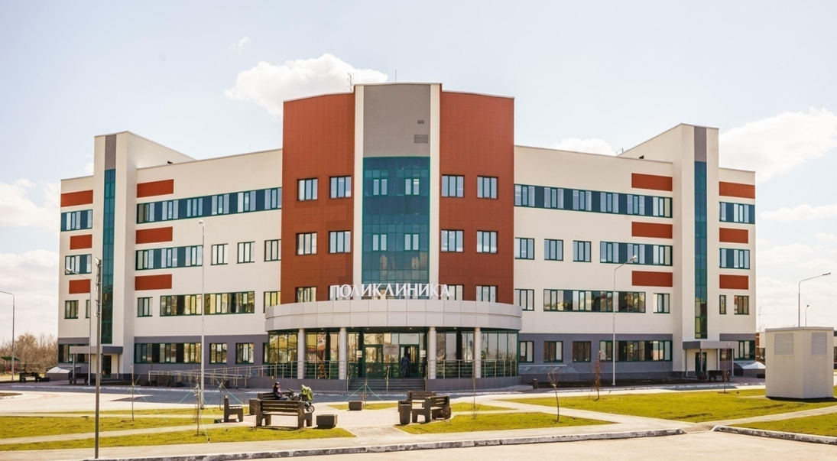
Обслуживаемое население Волжского района насчитывает более 150 тысяч человек. ГБУЗ СО «Волжская РКБ» оказывает первичную медико-санитарную помощь, в том числе первичную доврачебную, первичную врачебную и первичную специализированную. В круглосуточном стационаре имеются койки сестринского ухода.

Slide 4
Население Волжского района 2022-2025

Slide 5
Население Волжского района 2022-2025

Slide 6
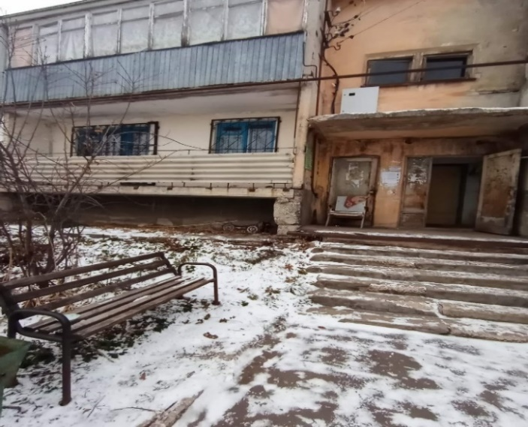
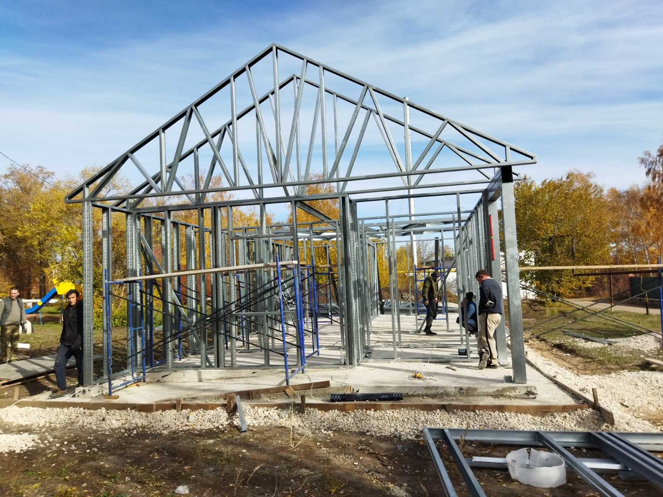
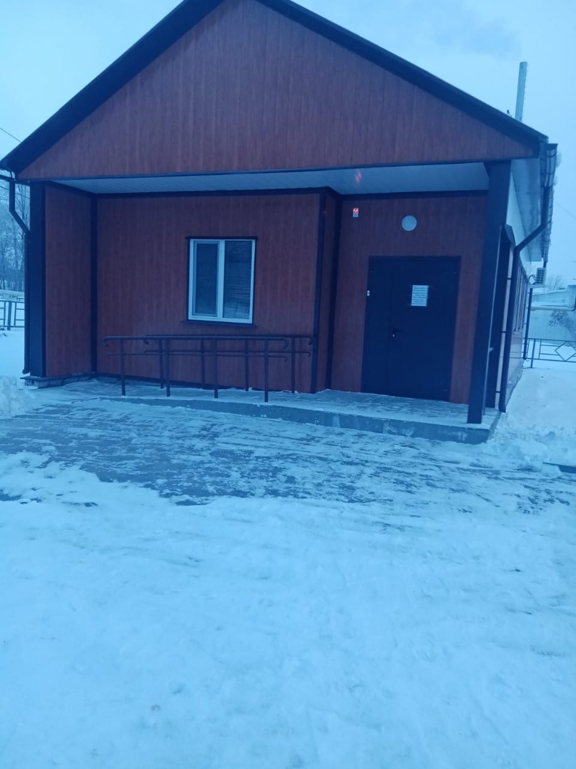
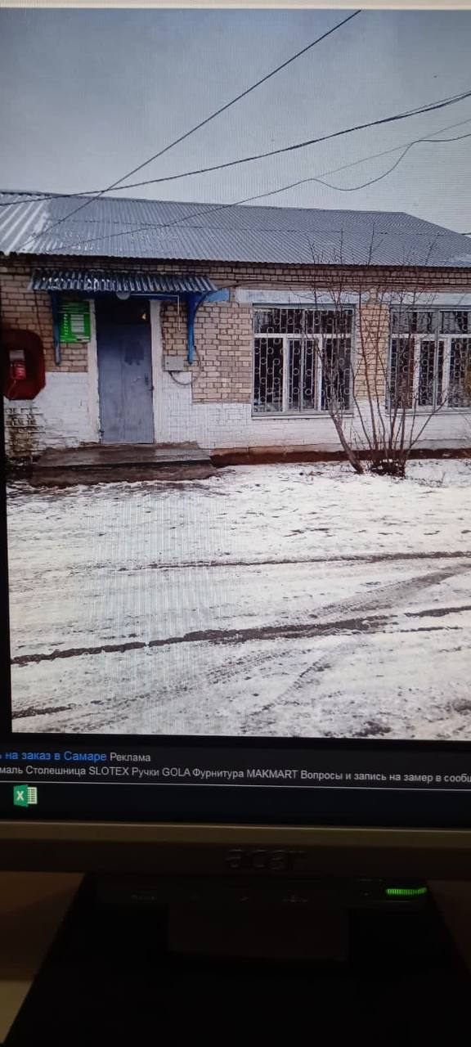
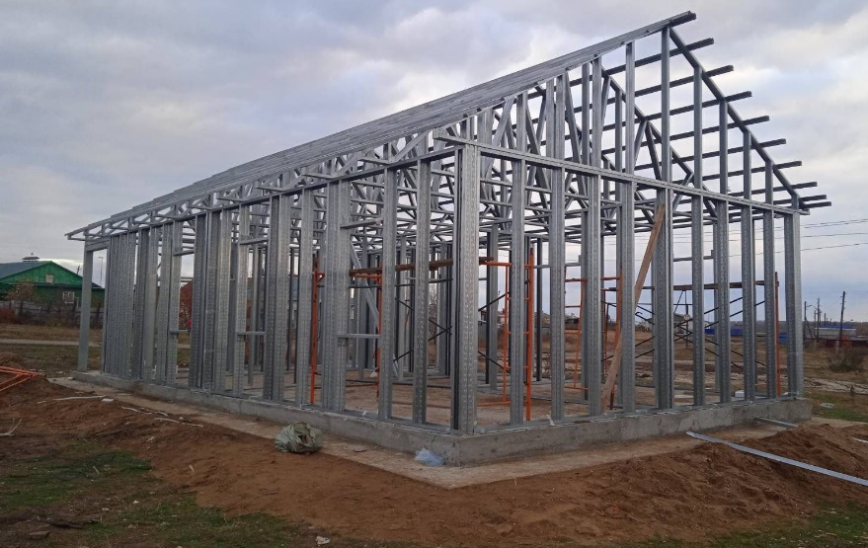
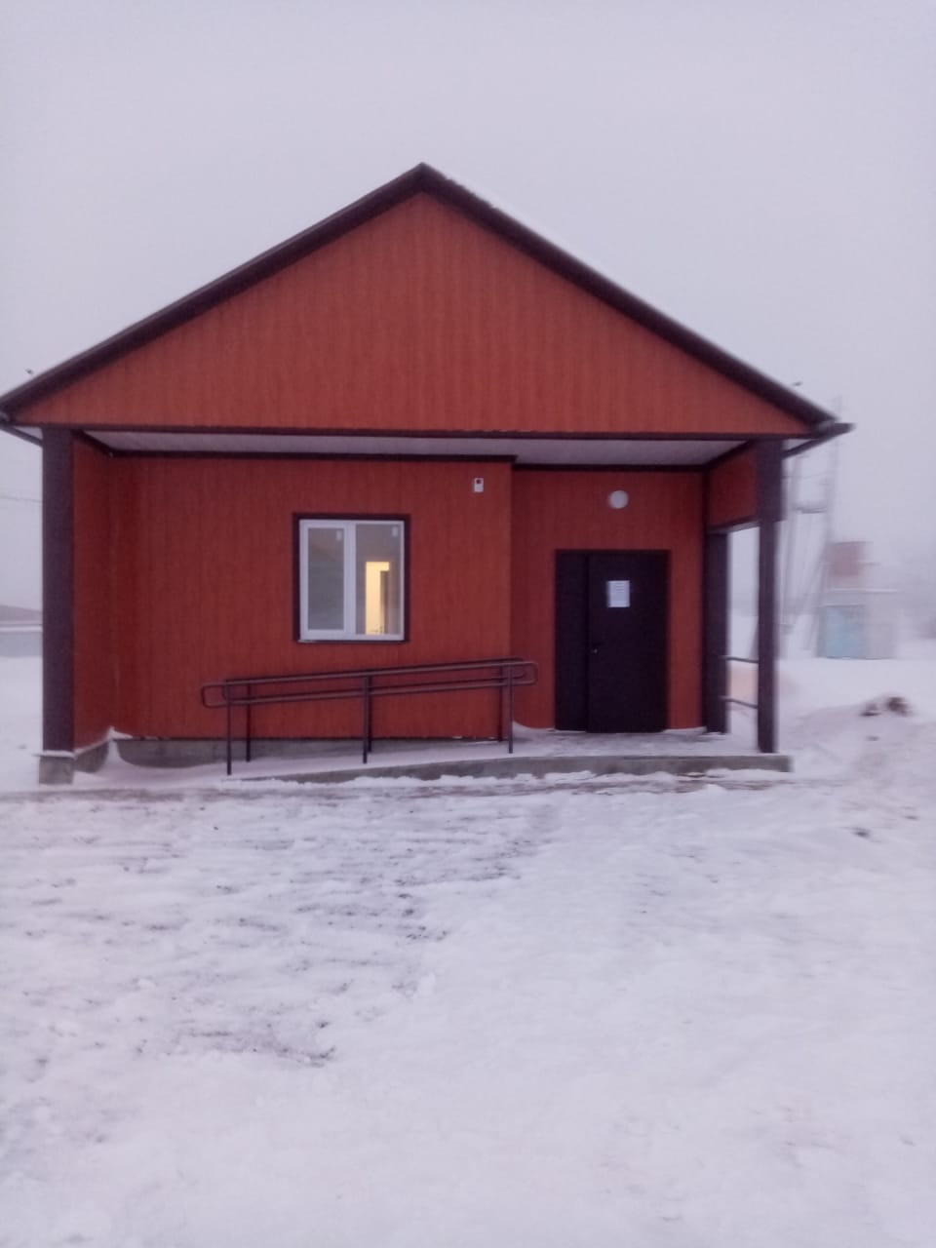
ПРОГРАММА «МОДЕРНИЗАЦИИ ПЕРВИЧНОГО ЗВЕНА»

Slide 7
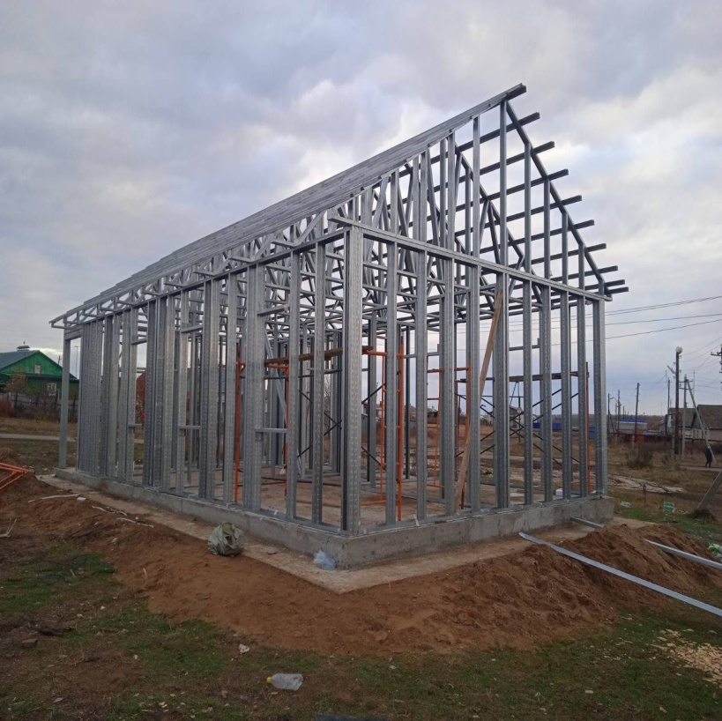
Возведение нового ФАПа в с. Николаевка в 2020 году

Slide 8

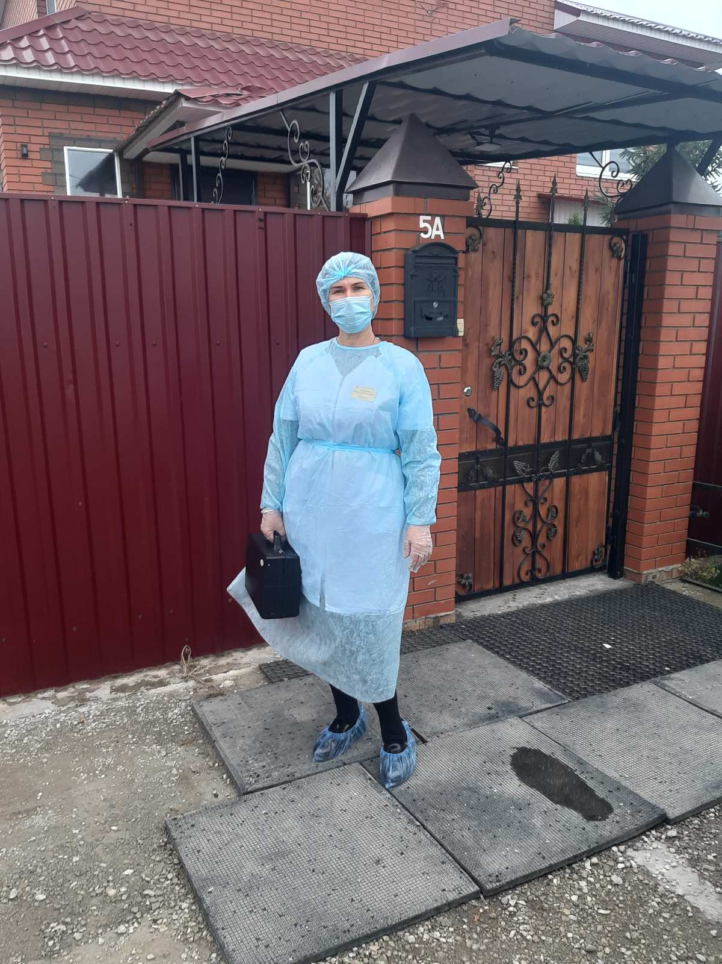
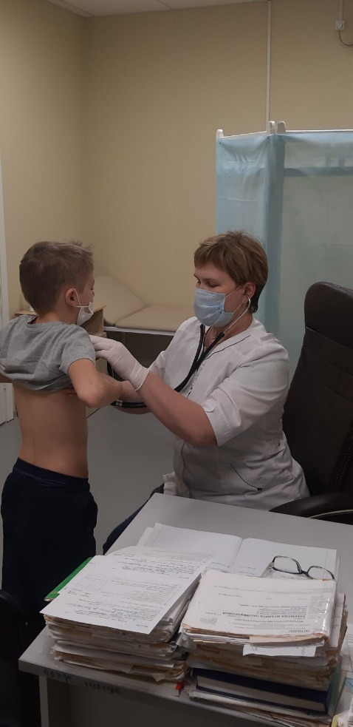
Роль фельдшера-заведующего ФАП сложно переоценить – это боец, который всегда на посту. В любое время дня и ночи может поступить вызов, и фельдшер пойдет оказывать помощь, не взирая на время суток и погодные условия.
Это - наставник для молодых специалистов, приходящих на работу в ГБУЗ СО «Волжская РКБ» и участник
Совета медицинских сестер нашего лечебного учреждения.

Slide 9
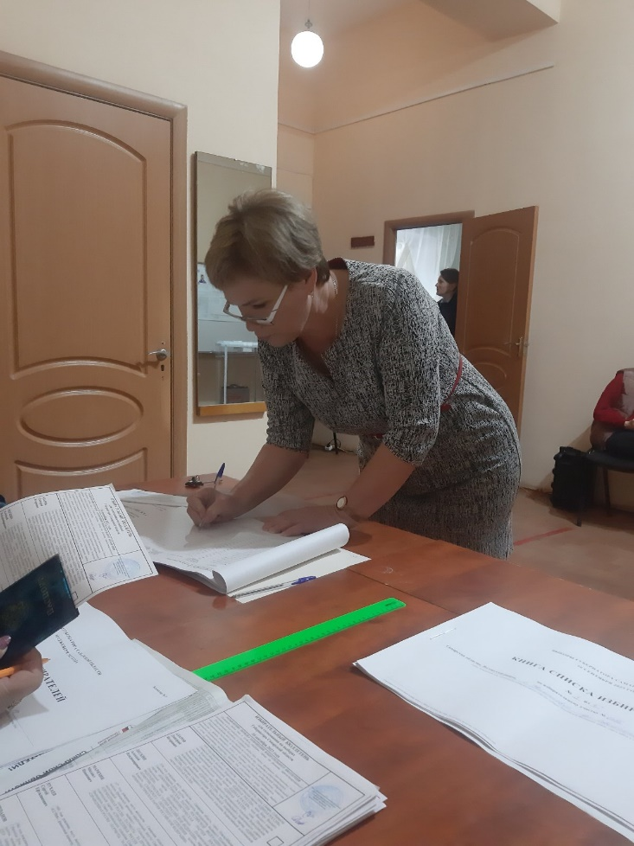

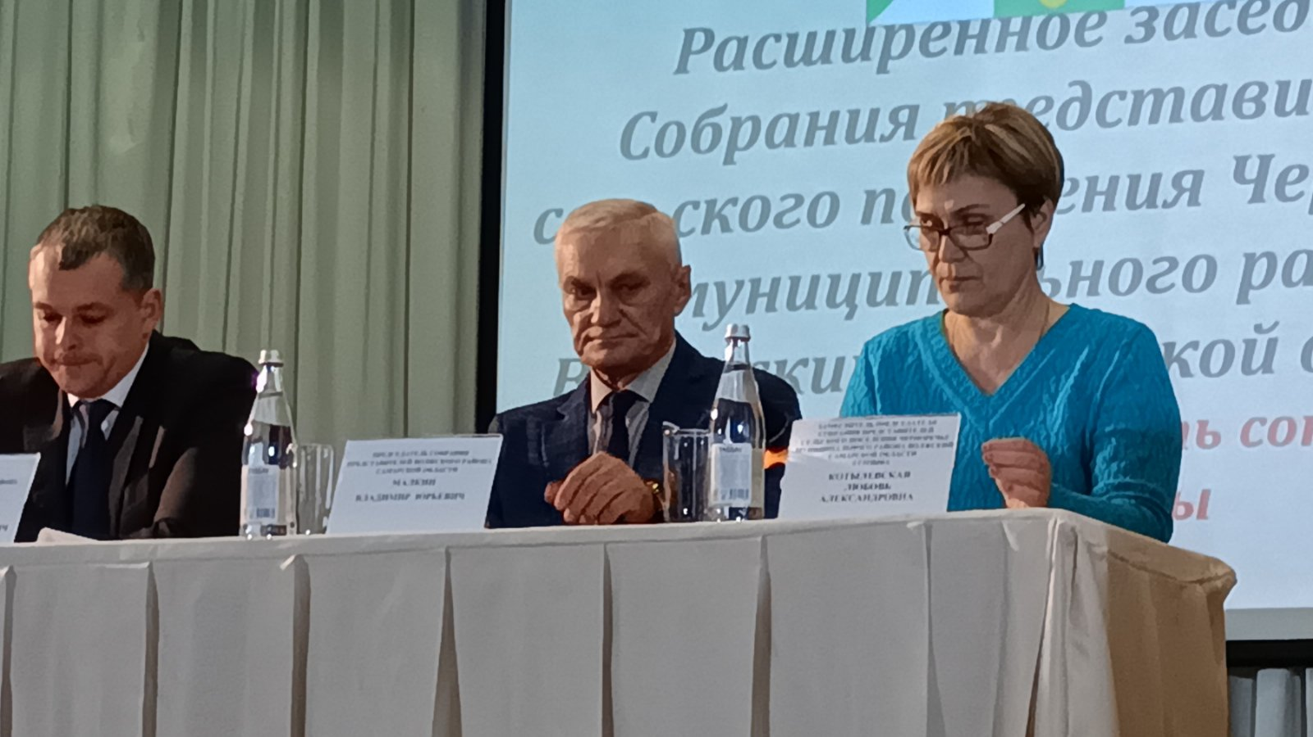
Участие в общественной деятельности.
С 2015 года – депутат Собрания Представителей
Волжского района Самарской области

Slide 10

Ст. 90 Федерального закона от 21 ноября 2011 года № 323-ФЗ
«Об основах охраны здоровья граждан в Российской Федерации»:
каждая медицинская организация, независимо
от формы собственности и организационно-правовой формы,
обязана осуществлять внутренний контроль качества
и безопасности медицинской деятельности

Slide 11

Детализация этой обязанности содержится в Приказе Минздрава России от 31 июля 2020 года № 785н
«Об утверждении Требований к организации и проведению внутреннего контроля качества и безопасности медицинской деятельности».
Указанный документ устанавливает:
структуру и состав комиссии по ВКК и БМД;
порядок организации плановых и внеплановых (целевых) проверок;
обязательность оформления результатов;
необходимость формирования сводных отчетов;
разработку плана корректирующих и предупреждающих мероприятий на основе выявленных несоответствий

Slide 12
ПЕРЕЧЕНЬ НОРМАТИВНЫХ ПРАВОВЫХ АКТОВ по вопросам контроля качества и безопасности медицинской деятельности
Федеральный закон Российской Федерации от 21 ноября 2011 г. № 323-ФЗ «Об основах охраны здоровья граждан в Российской Федерации»;
Федеральный закон Российской Федерации от 29 ноября 2010 г. № 326-ФЗ «Об обязательном медицинском страховании в Российской Федерации»;
Федеральный закон Российской Федерации от 26 декабря 2008 г. № 294-ФЗ «О защите прав юридических лиц и индивидуальных предпринимателей при осуществлении государственного контроля (надзора) и муниципального контроля»;
Закон Российской Федерации от 7 февраля 1992 г. № 2300-I «О защите прав потребителей»;
Постановление Правительства Российской Федерации от 30 марта 2013 г. № 286 « О формировании независимой системы оценки качества работы организаций, оказывающих социальные услуги»;
Постановление Правительства Российской Федерации от 12 ноября 2012г. № 1152 «Об утверждении Положения о государственном контроле качества и безопасности медицинской деятельности»;
Постановление Правительства Российской Федерации от 4 октября 2012 г. № 1006 «Об утверждении Правил предоставления медицинскими организациями платных медицинских услуг»;

Slide 13
ПЕРЕЧЕНЬ НОРМАТИВНЫХ ПРАВОВЫХ АКТОВ по вопросам контроля качества и безопасности медицинской деятельности
Постановление Правительства Российской Федерации от 16 апреля 2012 г. № 291 «О лицензировании медицинской деятельности (за исключением указанной деятельности, осуществляемой медицинскими организациями и другими организациями, входящими в частную систему здравоохранения, на территории инновационного центра «Сколково»);
Постановление Правительства Российской Федерации от 30 июня 2010 г. № 489 «Об утверждении Правил подготовки органами государственного контроля (надзора) и органами муниципального контроля ежегодных планов проведения плановых проверок юридических лиц и индивидуальных предпринимателей»;
Постановление Правительства Российской Федерации от 17 ноября 2004 г. № 646 «Об утверждении Правил внеочередного оказания медицинской помощи отдельным категориям граждан по программе государственных гарантий оказания гражданам Российской Федерации бесплатной медицинской помощи в федеральных учреждениях здравоохранения»;
Постановление Правительства Российской Федерации от 30 июня 2004 г. № 323 «Об утверждении Положения о Федеральной службе по надзору в сфере здравоохранения»;

Slide 14
ПЕРЕЧЕНЬ НОРМАТИВНЫХ ПРАВОВЫХ АКТОВ по вопросам контроля качества и безопасности медицинской деятельности
Приказ Министерства здравоохранения Российской Федерации от 28 ноября 2014 года № 787н «Об утверждении показателей, характеризующих общие критерии оценки качества оказания услуг медицинскими организациями»;
Приказ Министерства здравоохранения Российской Федерации от 31 октября 2013 г.№ 810а «Об организации работы по формированию независимой системы оценки качества работы государственных (муниципальных) учреждений, оказывающих услуги сфере здравоохранения»;
Приказ Министерства здравоохранения Российской Федерации от 21 декабря 2012 г. № 1340н «Об утверждении порядка организации и проведения ведомственного контроля качества и безопасности медицинской деятельности»;
Приказ Министерства здравоохранения и социального развития Российской Федерации от 5 мая 2012 г. № 502н «Об утверждении порядка создания и деятельности врачебной комиссии медицинской организации»;
Приказ Министерства здравоохранения и социального развития Российской Федерации от 26 апреля 2012 г. № 406н «Об утверждении Порядка выбора гражданином медицинской организации при оказании ему медицинской помощи в рамках программы государственных гарантий бесплатного оказания гражданам медицинской помощи»;

Slide 15
ПЕРЕЧЕНЬ НОРМАТИВНЫХ ПРАВОВЫХ АКТОВ по вопросам контроля качества и безопасности медицинской деятельности
Приказ Министерства здравоохранения и социального развития Российской Федерации от 3 октября 2011 г. № 1128н «Об утверждении Административного регламента Федеральной службы по надзору в сфере здравоохранения и социального развития по исполнению государственной функции по осуществлению контроля за применением цен на лекарственные препараты, включенные в перечень жизненно необходимых и важнейших лекарственных препаратов»;
Приказ Министерства здравоохранения и социального развития Российской Федерации от 31.12.2006 № 905 «Об утверждении Административного регламента Федеральной службы по надзору в сфере здравоохранения и социального развития по исполнению государственной функции по осуществлению контроля за соблюдением стандартов качества медицинской помощи»;
Приказ Федерального фонда обязательного медицинского страхования от 1 декабря 2010 г. № 230 «Об утверждении Порядка организации и проведения контроля объемов, сроков, качества и условий предоставления медицинской помощи по обязательному медицинскому страхованию».

Slide 16

Последовательность действий по организации ВКК и БМД
1. Внутренний приказ и Положение по организации ВКК и БМД.
2. Определение направлений работы, обозначение целей и задач по каждому направлению.
3. Планирование и реализация необходимых мероприятий для достижения (решения) поставленных целей и задач.
4. Определение показателей (индикаторов, критериев) достижения поставленных целей и задач.
5. Определение механизма контроля

Slide 17

Основные направления для обеспечения качества
и безопасности медицинской деятельности
в районной больнице
Управление персоналом (медицинские кадры, компетентность и компетенции).
Идентификация личности пациента.
Эпидемиологическая безопасность (профилактика инфекций, связанных с оказанием медицинской помощи).
Лекарственная безопасность.
Контроль качества и безопасности обращения медицинских изделий.
Безопасность среды в медицинской организации (профилактика падений).
Неотложная помощь.
Организация оказания медицинской помощи на основании данных доказательной медицины. Соответствие клиническим рекомендациям (протоколам лечения).

Slide 18

Рекомендации по реализации направлений –
создание СЛУЖБЫ КАЧЕСТВА
Врачебная комиссия, в соответствии с «Порядком создания и деятельности врачебной комиссии медицинской организации», может сама своим основным составом обеспечивать необходимую работу по всем указанным выше направлениям, определив конкретных ответственных лиц по каждому направлению.
Работа может быть сконцентрирована в специально созданной подкомиссии по внутреннему контролю качества и безопасности медицинской деятельности, также с закреплением ответственных по каждому направлению.
С учетом специфики и особенностей медицинской организации, возможно, как распределение указанных выше направлений по уже действующим подкомиссиям, так и создание новых подкомиссий по наиболее актуальным для медицинской организации задачам, например, по обеспечению эпидемиологической безопасности.

Slide 19

Источники информации, используемые при проведении ВКК
1. Документация:
- нормативная – приказы главного врача, должностные инструкции, протоколы/алгоритмы и т.д.;
- медицинская – истории болезни, амбулаторные карты и т.д.
2. Персонал, знания и мнение которого можно проверить путем опроса, тестирования.
3. Пациенты и члены их семей, сопровождающие, которые могут быть опрошены устно или письменно (анкетирование)
4. Прямое наблюдение за процессами медицинской деятельности

Slide 20
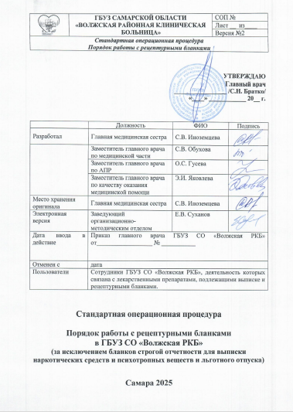

Требования к документации для внедрения ВКК
2 типа документов:
стандартные операционные процедуры,
клинические протоколы.
В каждом СОПе должно быть указано:
цель,
необходимые ресурсы и технологии,
критерии оценки соблюдения СОП.
!!! Оптимальная форма –
в виде таблиц или схем и алгоритмов с минимальным объемом текстовой части

Slide 21
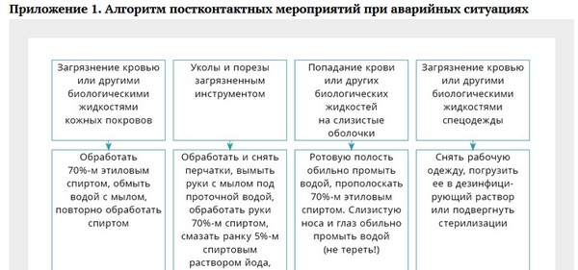
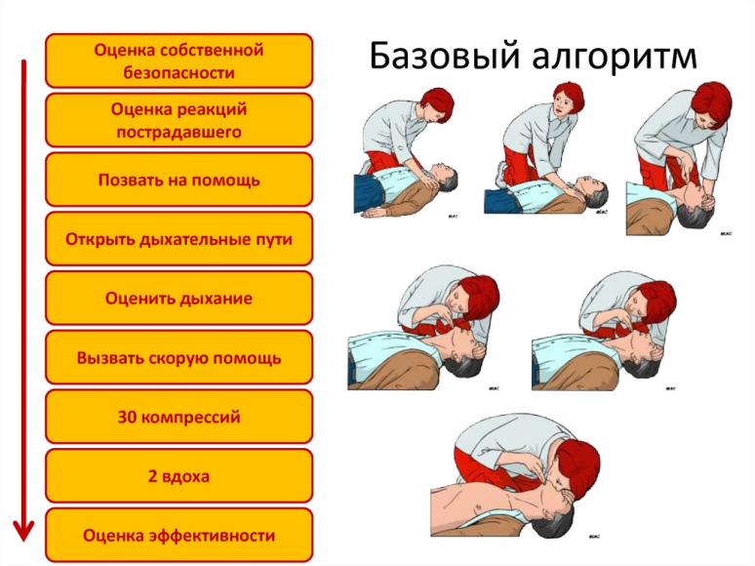
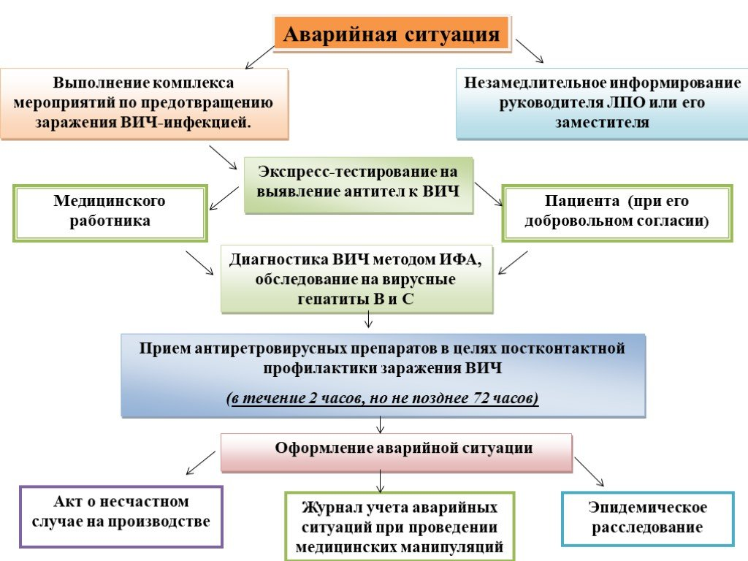
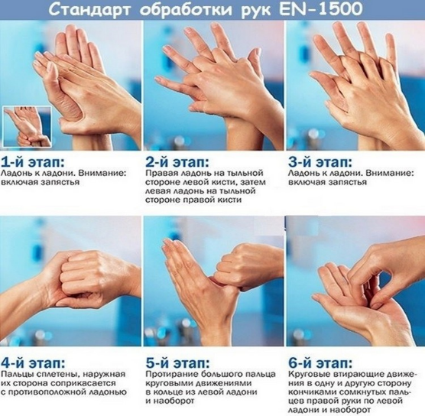
Алгоритмы и инструкции в виде схем, таблиц, рисунков

Slide 22


Основные направления обеспечения качества Управление персоналом
Подбор и адаптация персонала.
Оперативная работа с персоналом (обучение и развитие).
Оперативная оценка персонала (компетентность).
Организация труда, управление коммуникациями, использование системы мотивации.

Slide 23

Основные направления обеспечения качества Эпидемиологическая безопасность
Обеспечение активного выявления, учета и регистрации ИСМП
Выявление факторов риска возникновения ИСМП у отдельных категорий пациентов
Эпидемиологический анализ заболеваемости пациентов
Эпидемиологический анализ заболеваемости медицинского персонала
Осуществление микробиологического мониторинга за возбудителями ИСМП
Эпидемиологическая оценка лечебно-диагностического процесса
Эпидемиологическая и гигиеническая оценка больничной среды, условий пребывания пациента и медицинских работников
Оценка эффективности проведенных профилактических и противоэпидемических мероприятий
Прогнозирование эпидемической ситуации

Slide 24

Основные направления обеспечения качества Лекарственная безопасность
Создание и эффективная работа системы обеспечения лекарственной безопасности.
Контроль качества ведения документации.
Контроль всех этапов использования ЛС – хранение, назначение, дозирование, путь введения и т.д.
Обеспечение преемственности медицинской помощи.
Эффективное взаимодействие врача с пациентом.

Slide 25
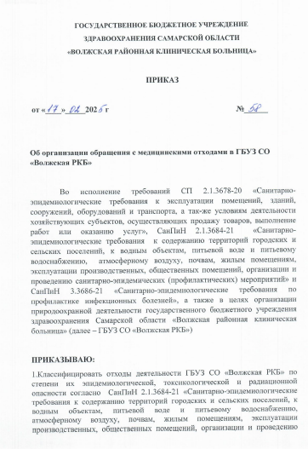
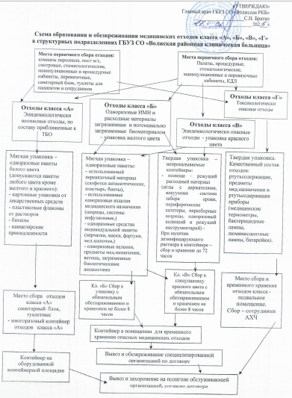
Основные направления обеспечения качества Контроль качества и безопасности
обращения медицинских изделий
Контроль всех этапов обращения медицинских изделий – хранение, применение, эксплуатация, обслуживание, поверка и etc.
Безопасное использование медицинских изделий в зависимости от степени потенциального риска (4 класса):
1 класс – низкая степень риска (расходные материалы, перевязочные средства, стоматологические установки)
2а класс – средняя степень риска (пломбировочные материалы, бактерицидные облучатели)
2б класс – повышенная степень риска (рентгенпленка, лазерные аппараты, дефибрилляторы)
3 класс – высокая степень риска (имплантаты)

Slide 26

Уровни внутреннего контроля качества
Самоконтроль
- выявление и устранение дефектов самим работником.
2. Первый уровень
- проводит ежемесячно старшая медицинская сестра каждого среднего мед. работника.
Второй уровень
- проводит ежемесячно главная медицинская сестра каждой старшей медсестры,
- ежеквартально Отчет по организации и результатам ВКК.
Третий уровень
- проводит врачебная комиссия, Совет по сестринскому делу в случаях сложных конфликтных ситуаций, принятия решений о должностном, профессиональном соответствии и др. вопросов,
- оформляется в форме протокола.

Slide 27

Объемы проведения ВКК
Определяются приказом руководителя
и зависят от мощности МО
Для главной медицинской сестры - не менее 1 экспертизы в месяц оценки качества работы каждой старшей медсестры
Для старшей медицинской сестры – не менее 2 экспертиз в месяц оценки качества работы каждой медсестры

Slide 28
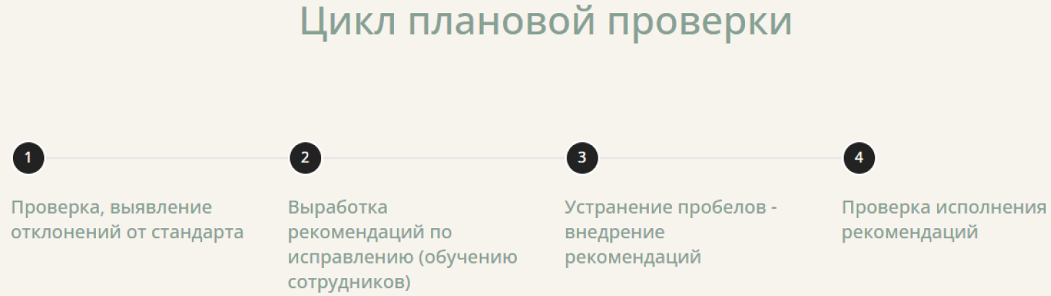
Плановые и внеплановые проверки
Плановый аудит
Периодичность – не реже 1 раза в квартал.
Включены в годовой план.
Отделения, даты, критерии – отображены в графике.
Заинтересованные лица уведомляются заранее.
Проверочный лист со списком контрольных вопросов.

Slide 29
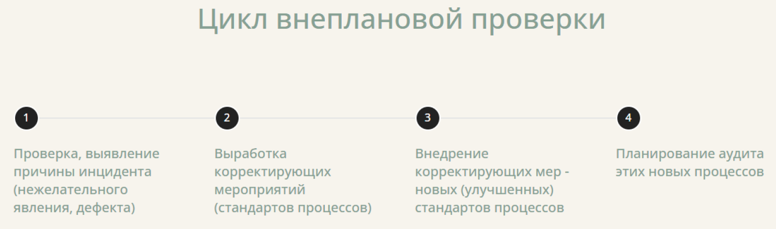
Плановые и внеплановые проверки
Внеплановый аудит
Проводится при наличии отрицательной динамики качества.
Проводится при поступлении жалоб граждан.
Проводится во всех случаях ИСМП.
Чек-лист.

Slide 30
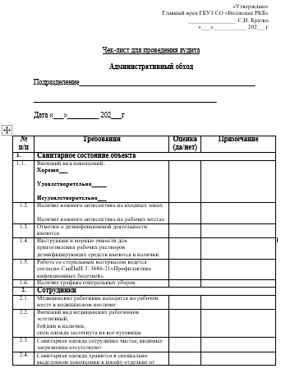
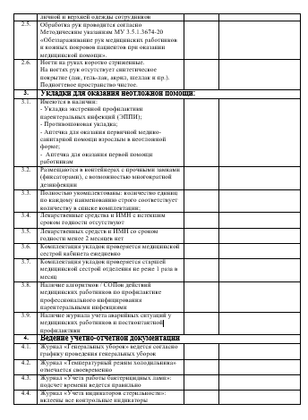
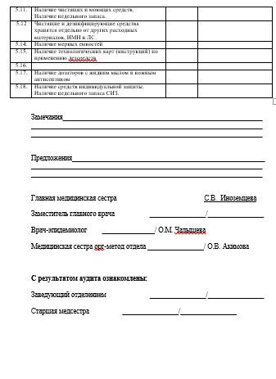
Плановые и внеплановые проверки

Slide 31

ПРИКАЗ от 31 июля 2020 г. № 785н «ОБ УТВЕРЖДЕНИИ ТРЕБОВАНИЙ К ОРГАНИЗАЦИИ И ПРОВЕДЕНИЮ ВНУТРЕННЕГО КОНТРОЛЯ КАЧЕСТВА И БЕЗОПАСНОСТИ МЕДИЦИНСКОЙ ДЕЯТЕЛЬНОСТИ»
П.17 Плановые и целевые (внеплановые) проверки, осуществляемые в рамках внутреннего контроля качества и безопасности медицинской деятельности, в зависимости от вида медицинской организации, видов, условий и форм оказания медицинской помощи, перечня работ (услуг), указанных в лицензии на осуществление медицинской деятельности, предусматривают оценку следующих показателей: ………….. 37 показателей

Slide 32

ОФОРМЛЕНИЕ РЕЗУЛЬТАТА ПРОВЕРКИ
По результатам проверок составляется план мероприятий по устранению выявленных нарушений.
1 раз в полугодие, а также по итогам года – Службой качества формируется сводный отчет, на основании которого руководитель МО, при необходимости, утверждает перечень корректирующих мер.
Корректирующие мероприятия | Плановый срок | Срок реализации | Ответственное лицо

Slide 33

Учет нежелательных событий -
мероприятие ВКК и БМД
Для выполнения задачи предотвращения нежелательных событий крайне важно реализовать все мероприятия ВКК и БМД
Проведение проверок
Сбор статистических данных
Учет нежелательных событий
Мониторинг наличия лекарственных препаратов
Анализ информации о нежелательных реакциях при применении ЛС
Анализ информации обо всех случаях побочных действий медицинских изделий
Мониторинг наличия у медицинских работников документов об образовании и сертификата специалиста (свидетельства об аккредитации)

Slide 34
Журнал учета нежелательных событий
№ | дата | ФИО пациента | Место нежела тельно го события | Вид нежелательного события |  |  |  |  | Обстоятельства, при которых произошло событие | Последствия нежелательного события | Приня тые меры по устранению последствий | Примечания | Подпись должностного лица
 |  |  |  | неотложное состояние или травма | Связ. с мед. обо рудованием или мед. изделием | связанное с ЛС | Паде ние на территории | другое
1 | 2 | 3 | 4 | 5 | 6 | 7 | 8 | 9 | 10 | 11 | 12 | 13 | 14

Slide 35
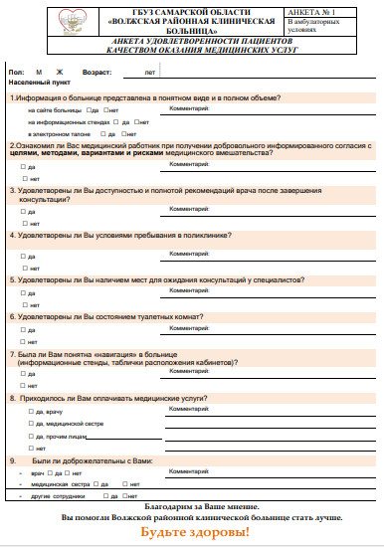
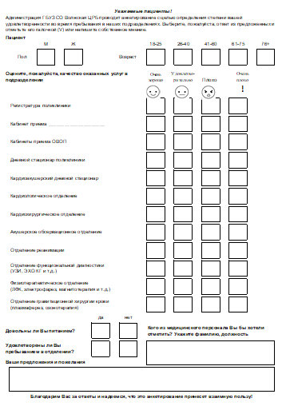
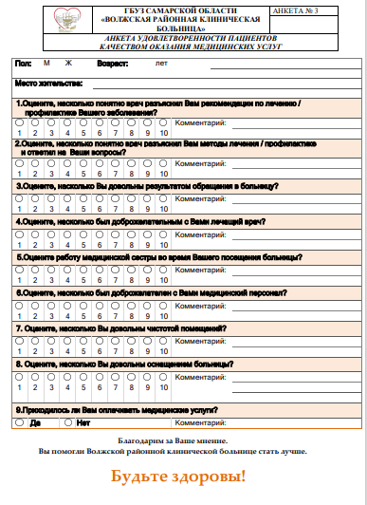
Оценка качества и безопасности
медицинской деятельности

Slide 36
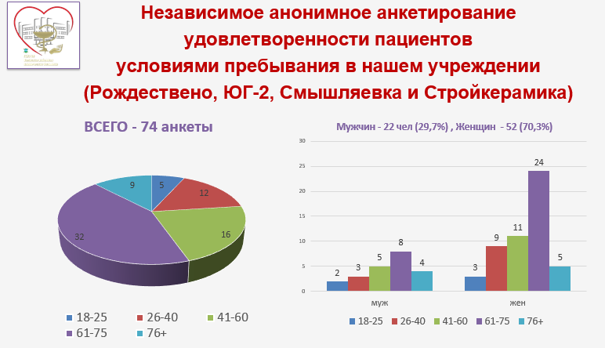
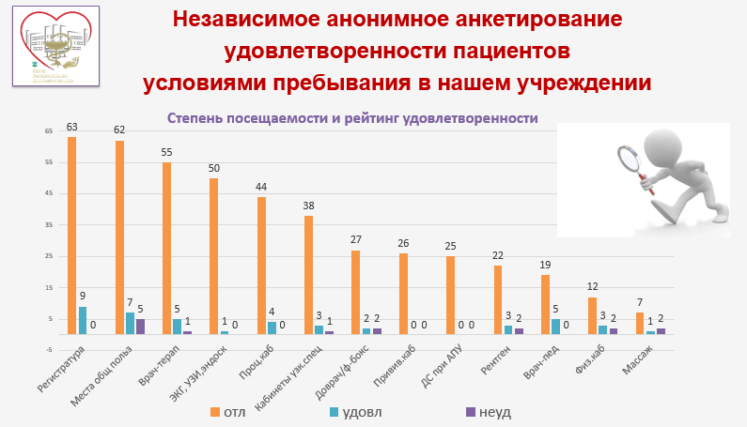
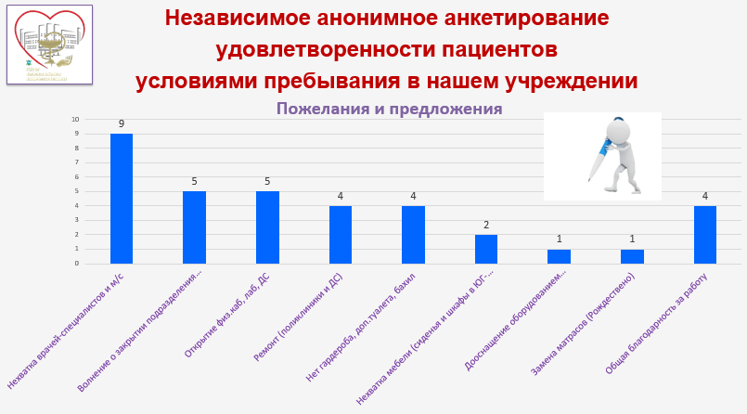
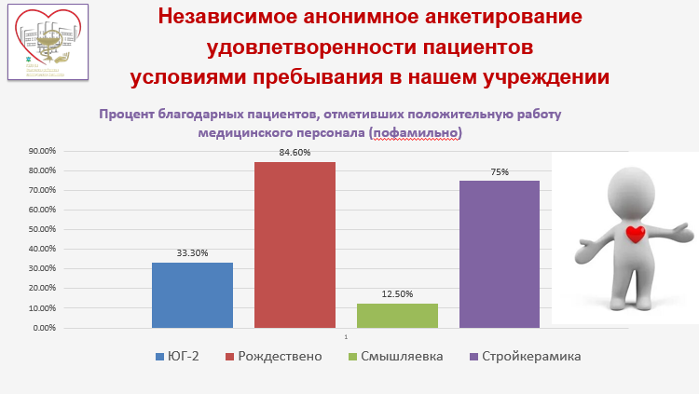
Анализ оценки качества и безопасности
медицинской деятельности

Slide 37
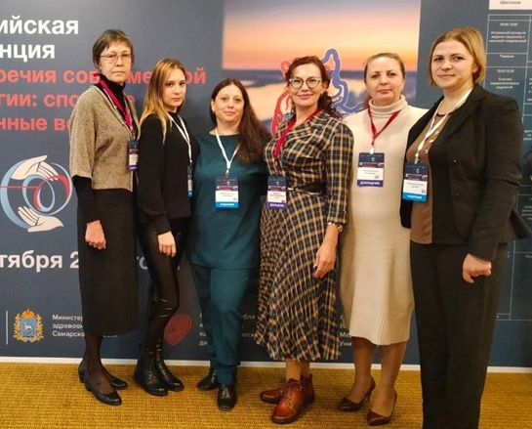




Благодарю
за внимание!

